Slide 1

Java IO基础
Powerd by LinkKnown
作者:周锐

Slide 2

Java 文件系统
Java文件类以抽象的方式代表文件名和目录路径名。该类主要用于文件和目录的创建、文件的查找和文件的删除等。
File对象代表磁盘中实际存在的文件和目录。通过以下构造方法创建一个File对象。
通过给定的父抽象路径名和子路径名字符串创建一个新的File实例。
File(File parent, String child);
通过将给定路径名字符串转换成抽象路径名来创建一个新 File 实例。
File(String pathname)
根据 parent 路径名字符串和 child 路径名字符串创建一个新 File 实例。
File(String parent, String child)
通过将给定的 file: URI 转换成一个抽象路径名来创建一个新的 File 实例。
File(URI uri)
创建File对象成功后，可以使用以下列表中的方法操作文件。
File的静态属性
File.pathSeparator指的是分隔连续多个路径字符串的分隔符，例如: java -cp test.jar;abc.jar HelloWorld 就是指“;”
File.separator才是用来分隔同一个路径字符串中的目录的，例如： C:/Program Files/Common Files 就是指“/”

Slide 3
java中File类的常用所有方法及其应用
创建：
createNewFile()在指定位置创建一个空文件，成功就返回true，如果已存在就不创建，然后返回false。
mkdir() 在指定位置创建一个单级文件夹。
mkdirs() 在指定位置创建一个多级文件夹。
renameTo(File dest)如果目标文件与源文件是在同一个路径下，那么renameTo的作用是重命名， 如果目标文件与源文件不是在同一个路径下，那么renameTo的作用就是剪切，而且还不能操作文件夹。
删除：
delete() 删除文件或者一个空文件夹，不能删除非空文件夹，马上删除文件，返回一个布尔值。
deleteOnExit()jvm退出时删除文件或者文件夹，用于删除临时文件，无返回值。
判断：
exists() 文件或文件夹是否存在。
isFile() 是否是一个文件，如果不存在，则始终为false。
isDirectory() 是否是一个目录，如果不存在，则始终为false。
isHidden() 是否是一个隐藏的文件或是否是隐藏的目录。
isAbsolute() 测试此抽象路径名是否为绝对路径名。
获取：
getName() 获取文件或文件夹的名称，不包含上级路径。
getAbsolutePath()获取文件的绝对路径，与文件是否存在没关系
length() 获取文件的大小（字节数），如果文件不存在则返回0L，如果是文件夹也返回0L。
getParent() 返回此抽象路径名父目录的路径名字符串；如果此路径名没有指定父目录，则返回null。
lastModified()获取最后一次被修改的时间。

Slide 4
文件夹相关：
static File[] listRoots()列出所有的根目录（Window中就是所有系统的盘符）
list() 返回目录下的文件或者目录名，包含隐藏文件。对于文件这样操作会返回null。
listFiles() 返回目录下的文件或者目录对象（File类实例），包含隐藏文件。对于文件这样操作会返回null。
list(FilenameFilter filter)返回指定当前目录中符合过滤条件的子文件或子目录。对于文件这样操作会返回null。
listFiles(FilenameFilter filter)返回指定当前目录中符合过滤条件的子文件或子目录。对于文件这样操作会返回null。

Slide 5
IO 流分类
1. 按照流向来分：
输入流：只能从中读取字节数据，不能向其写出数据
输出流：只能向其写入字节数据，不能从中读取数据
2. 按处理数据单位不同：字节流（InputStream,OutputStream），字符流(Reader,Writer)。
字节流：数据流中最小的数据单元是字节。
字符流：数据流中最小的数据单元是字符， Java中的字符是Unicode编码，一个字符占用两个字节。
3. 按功能不同：节点流，处理流（包装流）。
节点流(低级流)：可以从向一个特定的IO设备(如磁盘，网络)读写数据的流。
处理流(高级流)：可以对一个已存在的流的连接和封装，通过所封装的流的功能实现数据读写功能的流。
4. 转换流
转换流有两种：
（1）InputStreamReader：将字节流转换为字符流;
（2）OutputStreamWriter：将字符流转换为字节流。

Slide 6
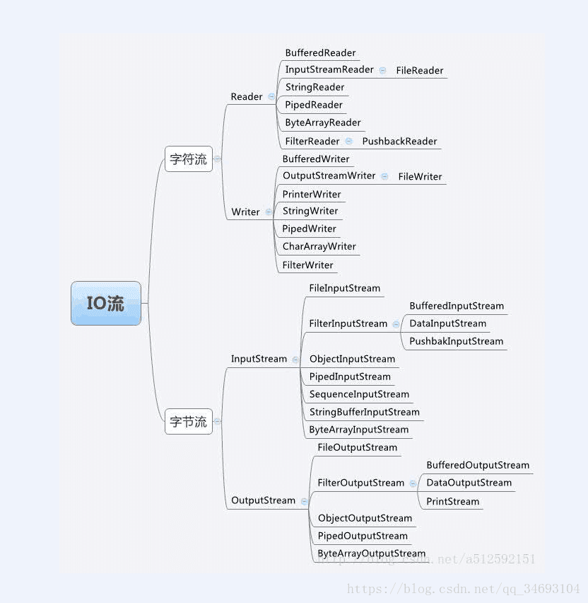
Input/Reader
Output/Writer
srcFile
destFile

Slide 7
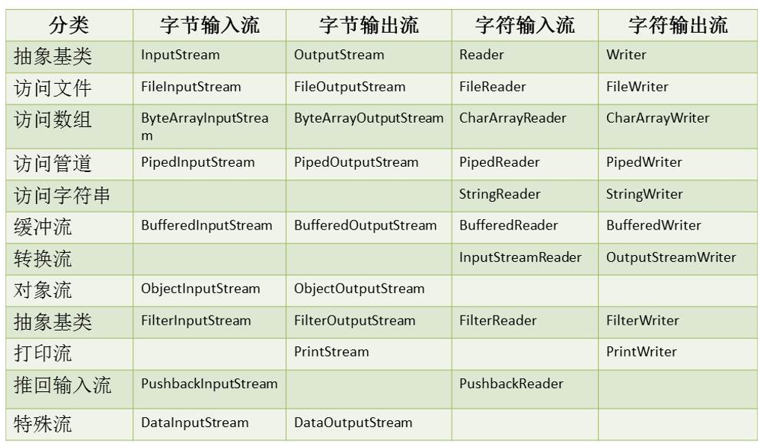

Slide 8
IO流的四大抽象类：
1.常见InputStream类（读数据）
-低级
InputStream
FileInputStream
ByteArrayInputStream
PipedInputStream
-高级
DataInputStream
BufferedInputStream
2.常见OutputStream（写数据）
-低级
OutputStream
FileOutputStream
ByteArrayOutputStream
PipedOutputStream
-高级
DataOutputStream
BufferedOutputStream
3.常见的Reader类
-低级
CharArrayReader
StringReader
PipedReader
FileReader
-高级
BufferedReader
InputStreamReader
LineNumberReader
4.常见的Writer相关类
-低级
CharArrayWriter
StringWriter
PipedWriter
FileWriter
-高级
BufferedWriter
OutputStreamWriter
PrintWriter
注意：所有高级流都不能直接IO设备（磁盘或网络等）进行直接的交互，必须建立在低级流的基础之上。

Slide 9
FileOutputStream & FileInputStream 字节流（低级）
File只是能操作文件或文件夹，但是并不能操作文件中的内容，要想操作文件的内容就需要使用文件IO流，其操作文件的内容主要有两种方式：以字节的方式和以字符的方式。
在Java中以字节流的形式操作文件内容的类主要是FileOutputStream 和 FileInputStream。 分别是 OutputStream(字节输出流) 和 InputStream(字节输入流) 抽象基类的子类。
在使用 FileOutputStream 和 FileInputStream 的过程中需要注意的地方：
FileInputStream 所要操作的文件必须存在，否则就会抛出异常。而 FileOutputStream 写入的目的文件则不需要存在，当不存在时会被创建，存在的时候会被覆盖，也可以使用 FileOutputStream 造函数的第二个参数，来实现追加文件内容。
在使用 FileInputStream 读取字节的时候，当读取到字节的末尾，再继续读取，无论多少次都会返回 -1，而返回值len表示本次读取了多少个字节。通常情况下每次读取1024个字节，可以达到空间和时间的平衡。但是具体情况也是需要具体分析的。
字节流是不存在缓冲区的，所以不需要使用flush操作刷新缓冲区，字节的读取和写入都是通过操作系统来实现的。
只要是流就是需要关闭的，无论是否在异常情况下都需要关闭流，防止占用系统资源，导致其他程序无法对该文件进行操作。但是在关闭流的时候也有可能会报异常，所以也需要 try...catch。
FileOutputStream 和 FileInputStream主要用来操作字节表现形式的文件，例如图片，可执行程序等。当然操作字符表现形式的文件也是没有问题的，只不过这么干不规范。

Slide 10
FileWriter & FileReader 字符流（低级）
FileWriter和FileReader是用来实现将字符读写到文件的IO类。
FileWriter 是用来方便的将字符数据写入文件的类，这个类的构造函数假设默认的字符编码方式和缓冲区大小的可被接受的，如果要改变指定编码和缓冲区大小可以用FileOutputStream来构造一个OutputStreamWriter来实现。
当文件没有找到时，一般是可以自动创建文件，但这也和平台有关，有的平台不允许创建文件。FileWriter是用来写字符流的，如果要写字节流数据，请使用FileOutputStream。
FileReader 用来方便的从文件中读出字符的类，默认编码和默认缓冲区大小假设是可以接受的。如果要改变默认编码和默认缓冲区大小可以用FileInputStream来构造InputStreamReader来实现。FileReader意味着是用来读字符的流，要实现读取字节流，请考虑使用FileInputStream。

Slide 11
Serialize 接口
Java的对象序列化是将那些实现了Serializable接口的对象转化成一个字节序列，并能够在以后将这些字节序列完全恢复成原来的对象。简单来说序列化就是将对象转化成字节流，反序列化就是将字节流转化成对象。
对象必须在程序中显示的序列化（serialize）和反序列化（deserialize）。
序列化的作用
序列化的主要用途主要有两个，一个是对象持久化，另一个是跨网络的数据交换、远程过程调用。
对象持久化意味着一个对象的生存周期并不取决于程序是否正在执行，他可以生存与程序的调用之间。通过将一个序列化的对象写入磁盘，然后在重新调用程序时恢复该对象，就能够实现持久化的效果。
序列化能够弥补不同操作系统之间的差异，比如说可以在运行Windows系统的计算机上创建一个对象，然后将其序列化，通过网络将它发送给一台运行Linux系统的计算机，然后在那里准确的重新组装而不必担心数据在不同的机器上的表示会不同，也不必关心字节的顺序或者其他任何细节，使得对象在其他机器上就像在本地机器上一样。当向远程对象发送消息时，需要通过对象序列化来传输参数和返回值。
serialVersionUID适用于java序列化机制。简单来说，JAVA序列化的机制是通过判断类的serialVersionUID来验证的版本一致的。在进行反序列化时，JVM会把传来的字节流中的serialVersionUID于本地相应实体类的serialVersionUID进行比较。如果相同说明是一致的，可以进行反序列化，否则会出现反序列化版本一致的异常，即是InvalidCastException。

Slide 12
ObjectInputStream & ObjectOutputStream 对象流（高级）
Java对象的序列化和反序列化（对象流）
序列化和反序列化的概念
把对象转换为字节序列的过程称为对象的序列化。
把字节序列恢复为对象的过程称为对象的反序列化。
对象的序列化主要有两种用途：
1） 对象持久化：把对象的字节序列永久地保存到硬盘上，通常存放在一个文件中；
2） 网络传输对象：在网络上传送对象的字节序列。可以通过序列化把主机A进程上的对象序列化为二进制序列，传输到主机B上的进程从序列中重构出该对象。
在很多应用中，需要对某些对象进行序列化，让它们离开内存空间，入住物理硬盘，以便长期保存。比如最常见的是Web服务器中的Session对象，当有 10万用户并发访问，就有可能出现10万个Session对象，内存可能吃不消，于是Web容器就会把一些seesion先序列化到硬盘中，等要用了，再把保存在硬盘中的对象还原到内存中。
当两个进程在进行远程通信时，彼此可以发送各种类型的数据。无论是何种类型的数据，都会以二进制序列的形式在网络上传送。发送方需要把这个Java对象转换为字节序列，才能在网络上传送；接收方则需要把字节序列再恢复为Java对象。
反序列化的时候,OIS会根据当前类型的版本做不同操作,若反序列化的对象的版本与当前类的版本一致,但是当前类已经发生了变化时,则采用兼容模式:
以前类里有的属性,现在还有的则还原该属性.
以前类里有的属性,现在没有的则忽略.
以前类里没有的属性,现在又有的则使用现在该属性的默认值
若版本号不一致,则直接抛出不能反序列化的异常.

Slide 13
BufferedReader & BufferedWriter 缓冲字符流（高级）
BufferedReader和BufferedWriter是带有默认缓冲区的字符输入输出流，其效率相较于没有缓冲区要高（加快读写效率）：
java.io.BufferedReader和java.io.BufferedWriter类各拥有8192字符的缓冲区。当BufferedReader在读取文本文件时，会先尽量从文件中读入字符数据并置入缓冲区，而之后若使用read()方法，会先从缓冲区中进行读取。如果缓冲区数据不足，才会再从文件中读取，使用BufferedWriter时，写入的数据并不会先输出到目的地，而是先存储至缓冲区中。如果缓冲区中的数据满了，才会一次对目的地进行写出。
流关闭顺序：
一般情况下是：先打开的后关闭，后打开的先关闭
另一种情况：看依赖关系，如果流a依赖流b，应该先关闭流a，再关闭流b
例如处理流a依赖节点流b，应该先关闭处理流a，再关闭节点流b
当然完全可以只关闭处理流，不用关闭节点流。处理流关闭的时候，会调用其处理的节点流的关闭方法
如果将节点流关闭以后再关闭处理流，会抛出IO异常

Slide 14
PrintWriter 打印流（高级）
java.io.PrintWriter 具有自动行刷新的缓冲字符输出流，特点是可以按行写出字符串，并且可以自动行刷新。
java.io.BufferedWriter是缓冲字符输出流，内部有缓冲区可以进行块写操作提供效率，而PrintWriter就是通过连接它实现的缓冲功能（PW的很多构造方法内部自动连接它）。
PrintWriter创建时如果有参数true时，会有行刷新。PrintWriter调用println()方法有行刷新。
当创建PW时第一个参数为一个流时，
* 那么久可以再传入一个boolean值类型的参数，
* 若该值为true，那么当前PW久具有自动行刷新的功能，
* 即：每当使用println方法写出一行字符串后就会自动调用flush
* 注：使用自动行刷新可以提高写出数据的即时性，
* 但是由于会提高写出次数，必然会导致写效率降低。
flush() 方法的作用：将缓冲区的数据强制输出，用于清空缓冲区，若直接调用close()方法，则可能会丢失缓冲区的数据。所以通俗来讲它起到的是刷新的作用。

Slide 15
BufferedWriter与PrintWriter的区别
PrintWriter的print、println方法可以接受任意类型的参数，而BufferedWriter的write方法只能接受字符、字符数组和字符串；
PrintWriter的println方法自动添加换行，BufferedWriter需要显示调用newLine方法；
PrintWriter的方法不会抛异常，若关心异常，需要调用checkError方法看是否有异常发生；
PrintWriter构造方法可指定参数，实现自动刷新缓存（autoflush）；
PrintWriter的构造方法更广
PrintWriter提供println()方法可以写不同平台的换行符，而BufferedWriter可以任意设定缓冲大小

Slide 16
RandomAccessFile 类
Java提供了一个可以对文件随机访问的操作，访问包括读和写操作。基于指针形式读写文件数据,该类名为RandomAccessFile。该类的读写是基于指针的操作。
RandomAccessFile 类支持 “随机访问” 的方式，程序可以直接跳到文件的任意地方来读、写文件
支持只访问文件的部分内容
可以向已存在的文件后追加内容
RandomAccessFile 对象包含一个记录指针，用以标示当前读写处的位置。RandomAccessFile 类对象可以自由移动记录指针：
long getFilePointer()：获取文件记录指针的当前位置
void seek(long pos)：将文件记录指针定位到 pos 位置

Slide 17
流关闭顺序
一般情况下是：先打开的后关闭，后打开的先关闭
另一种情况：看依赖关系，如果流a依赖流b，应该先关闭流a，再关闭流b
例如处理流a依赖节点流b，应该先关闭处理流a，再关闭节点流b
当然完全可以只关闭处理流，不用关闭节点流。处理流关闭的时候，会调用其处理的节点流的关闭方法
如果将节点流关闭以后再关闭处理流，会抛出IO异常

Slide 18


